Slide 1
INOVATYVioS IKIMOKYKLINIO UGDYMO VEIKLOS
,, PYKŠT“ IR ,,POKŠT“ GRUPĖSE
MOKYTOJOS: EDITA MACIENĖ
DALIA STIRBIENĖ
Tauragė, 2022

Slide 2
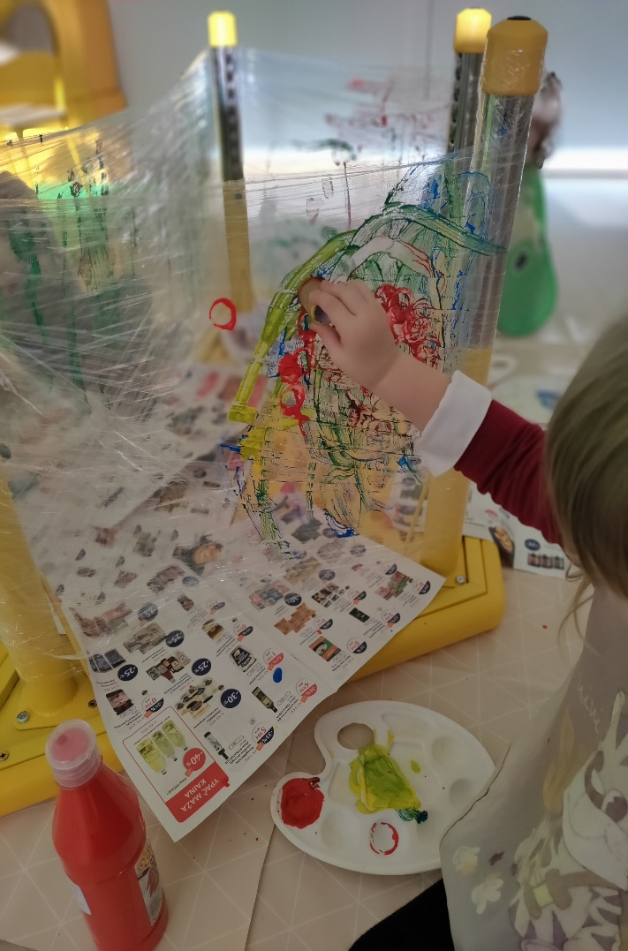
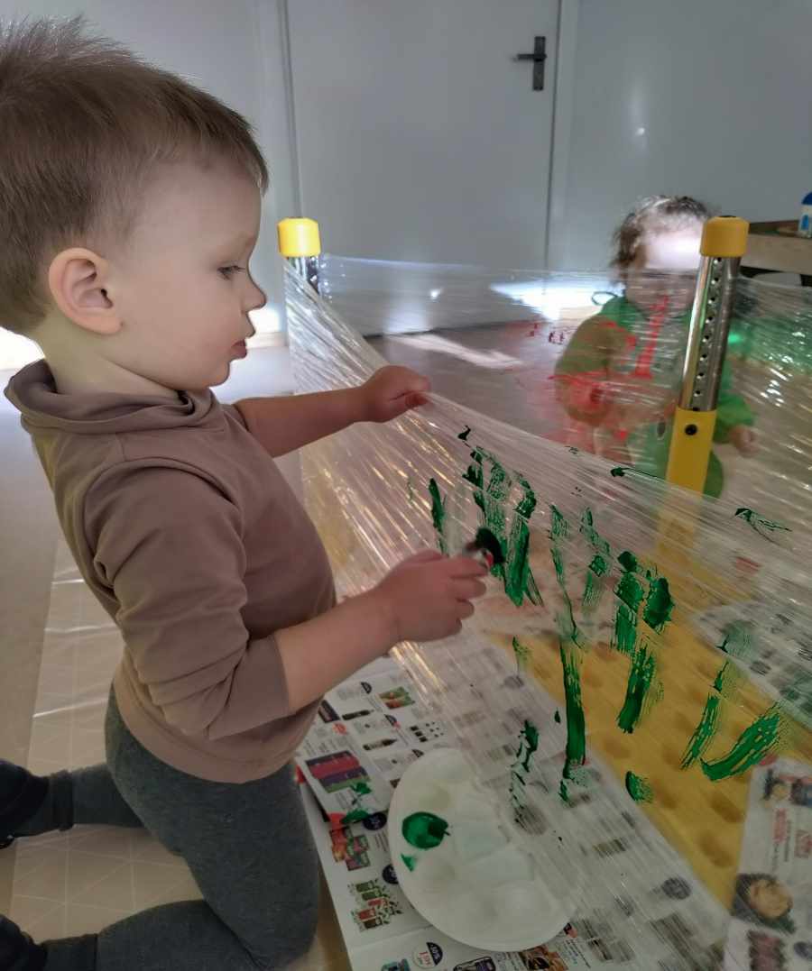
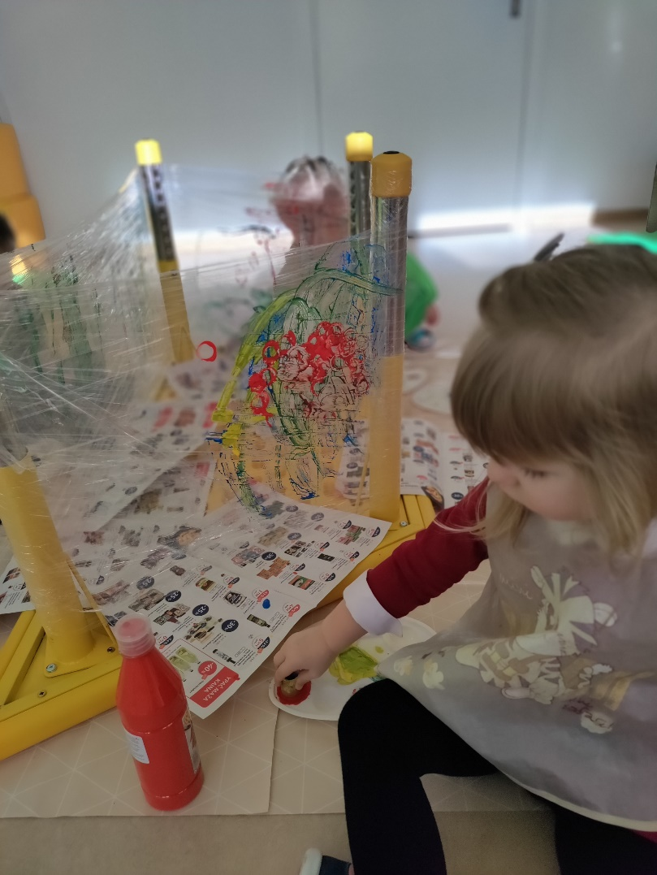
SPALVŲ AKVARIUMAS

Slide 3
ĮKVEPIANTIS IŠŠŪKIS
Grupėje pastatytas apverstas stalas, kurio kojos apvyniotos maistine plėvele.
FORMA: tyrinėjimo stotelė.
VIETA: grupės vidaus erdvė.
PRIEMONĖS: Stalas, spalvoti skalbinių segtukai, maistinė plėvelė, vaikams draugiški dažai, kempinėlės, žirklės, teptukai.
ŽODYNO PLĖTOJIMAS: Segtukai, kempinėlė, spalvos (raudona, mėlyna, žalia ir
kt.), piešti, spausti, segti, plėvelė, meno kūrinys.
Veikla padėjo vaikams į įprastus dalykus pažvelgti kitaip; lavino fantaziją ir kūrybinį
mąstymą; skatino tyrinėti naujas galimybes, kurti.
Dalyvaujant lavėjo smulkioji motorika, taktiliniai pojūčiai, kalba (pasyvus ir
aktyvus žodynas).

Slide 4
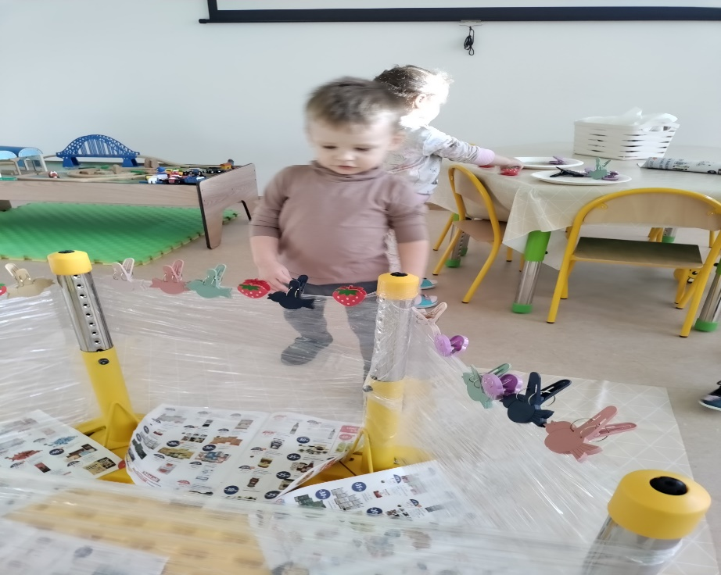
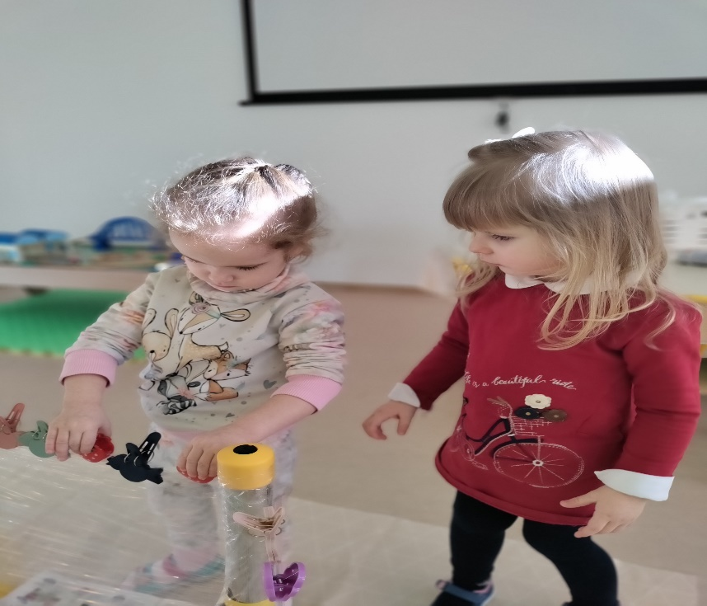
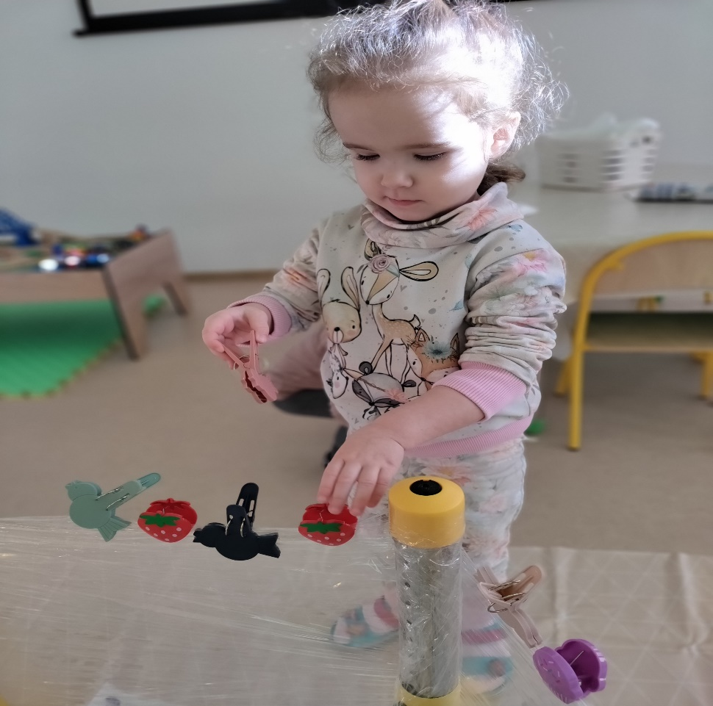
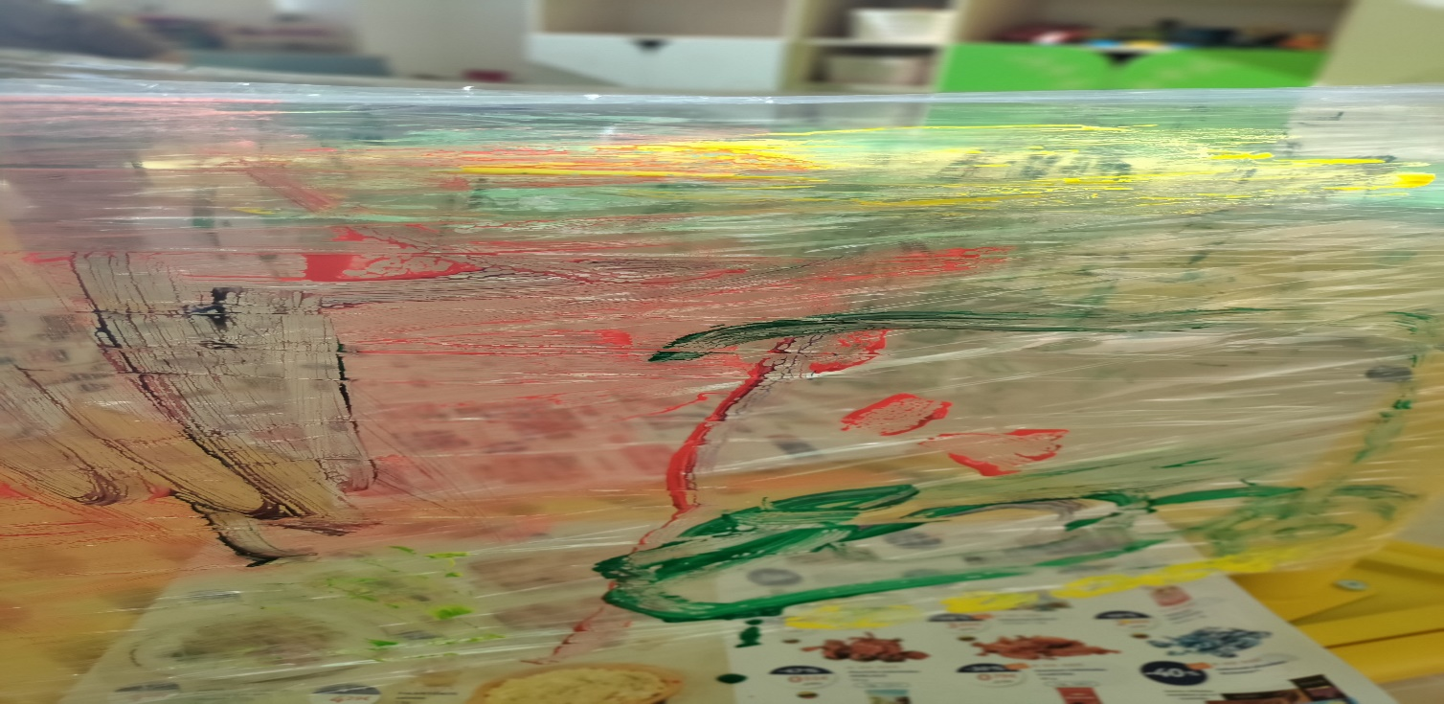

Slide 5
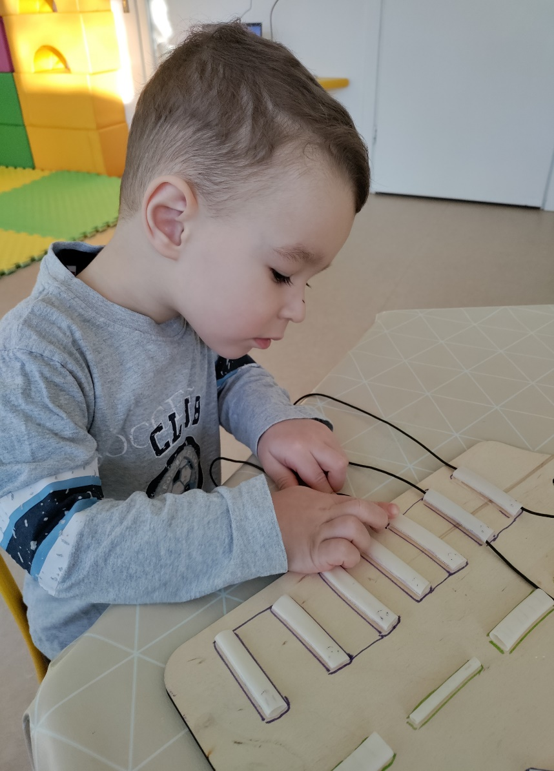
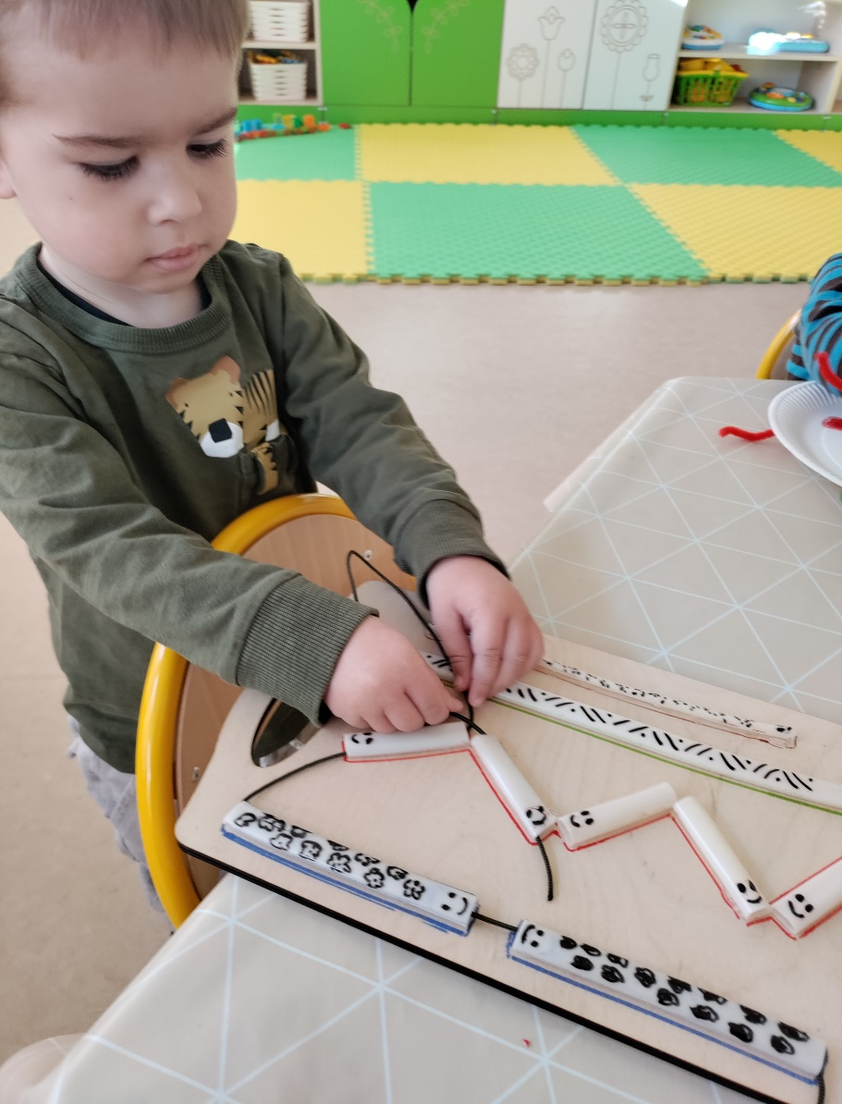
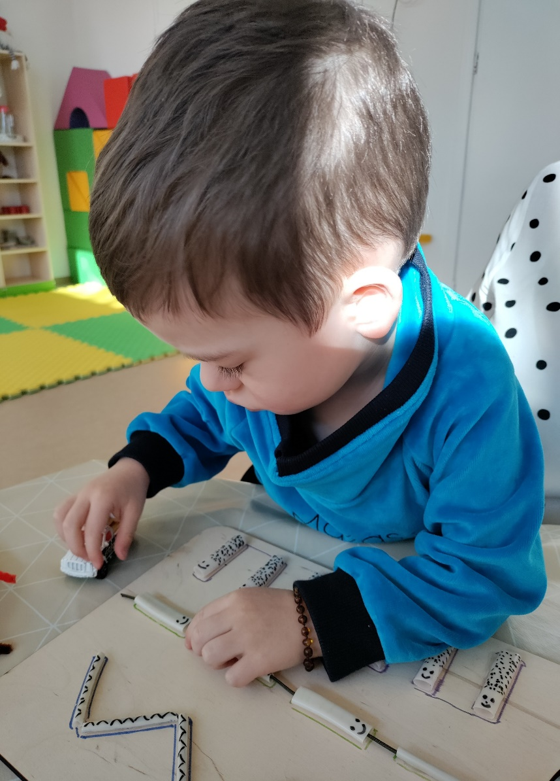
LINIJŲ KARALYSTĖJE

Slide 6
VIETA: grupės vidaus erdvė.
FORMA: atradimų stotelės, kūrybinės dirbtuvės, vaikų projektas.
REZULTATAS:
Supranta vis daugiau žodžių, kuriais apibūdinamos linijos.
Skiria skirtingų formų linijas.
Domisi naujais daiktais, vaizdais.
Supranta ir pradeda vartoti linijų formą, storį, ilgį, kryptį nusakančius žodžius.
Labiau mėgaujasi procesu, o ne rezultatu.

Slide 7
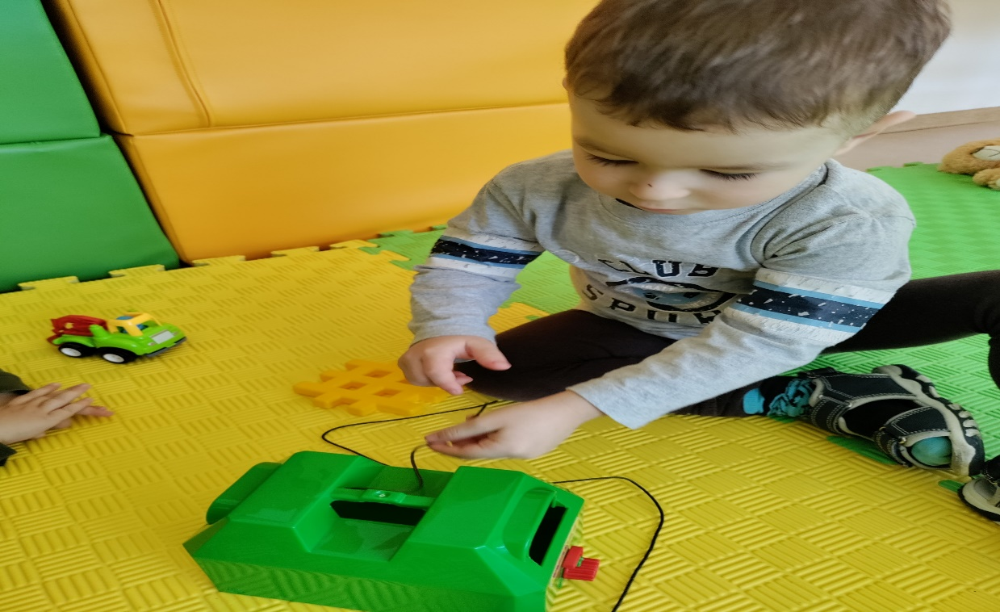
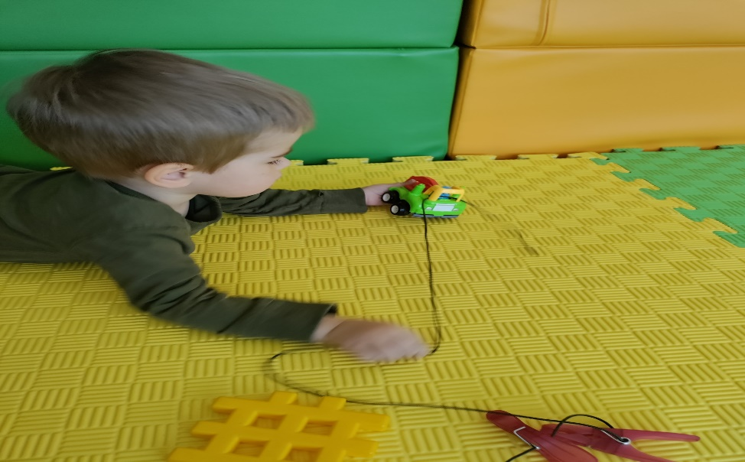
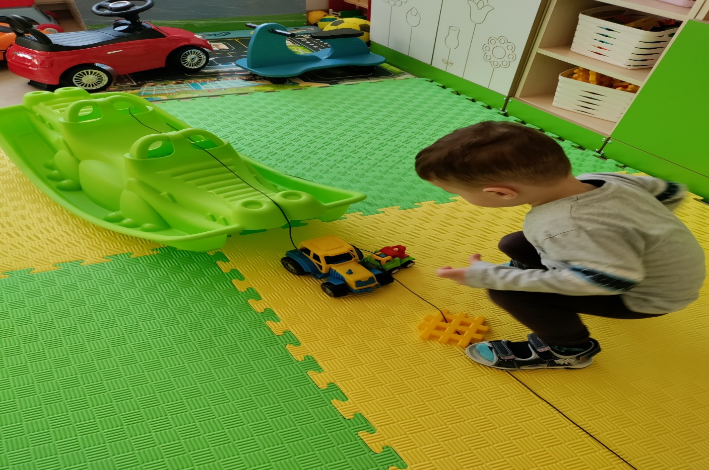
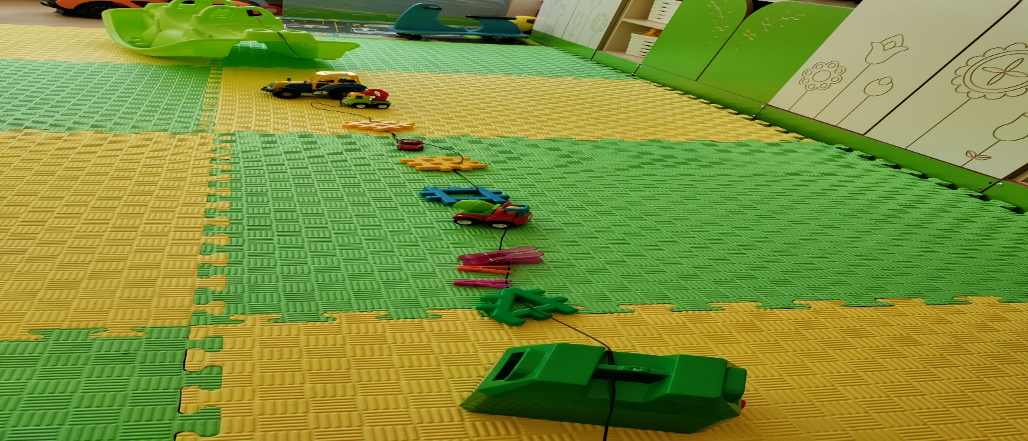

Slide 8
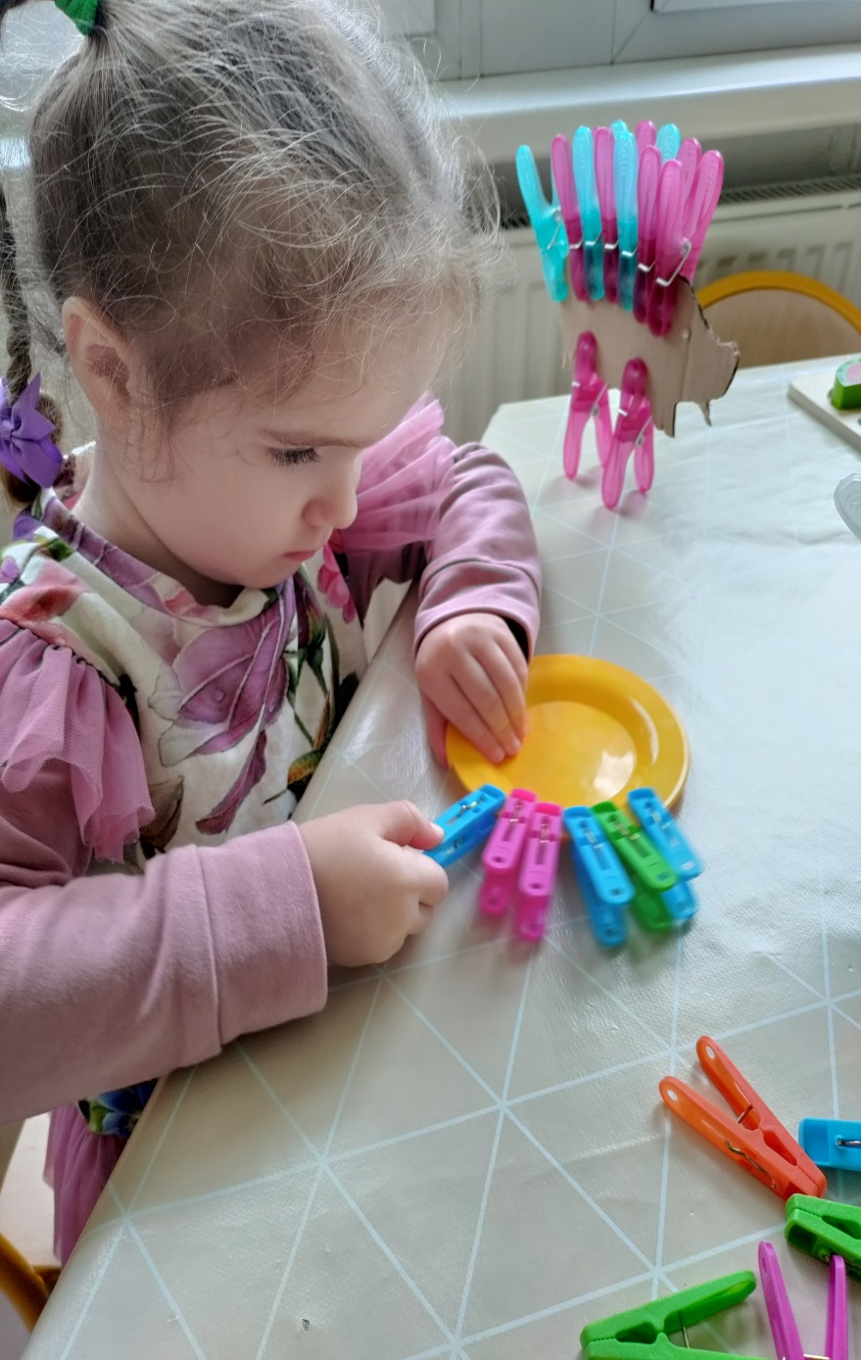
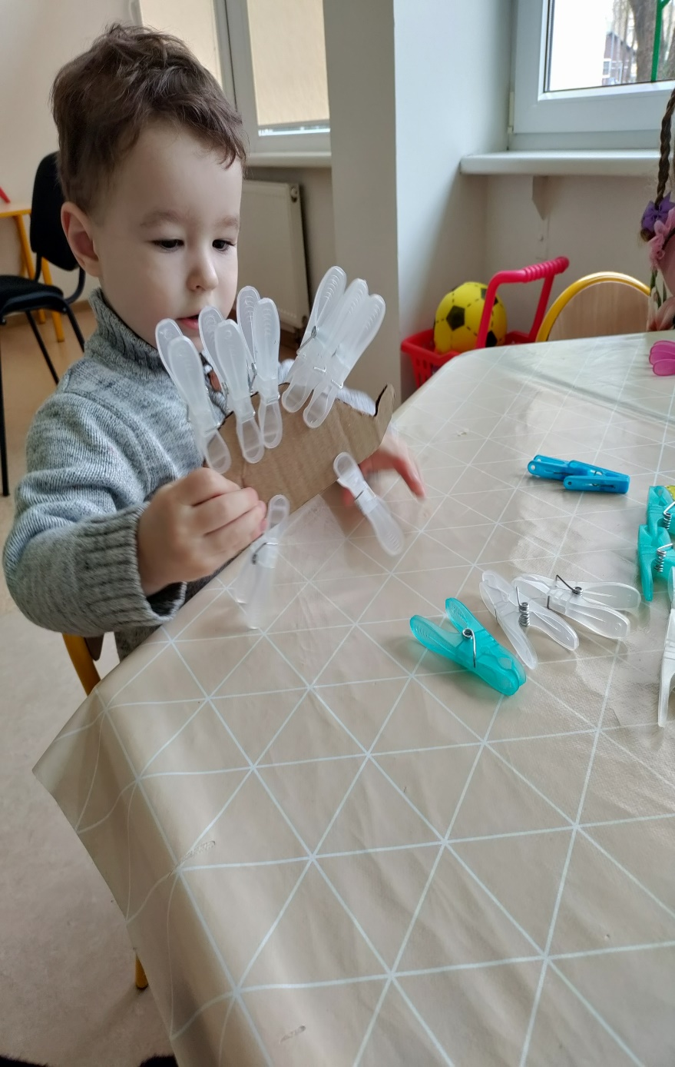
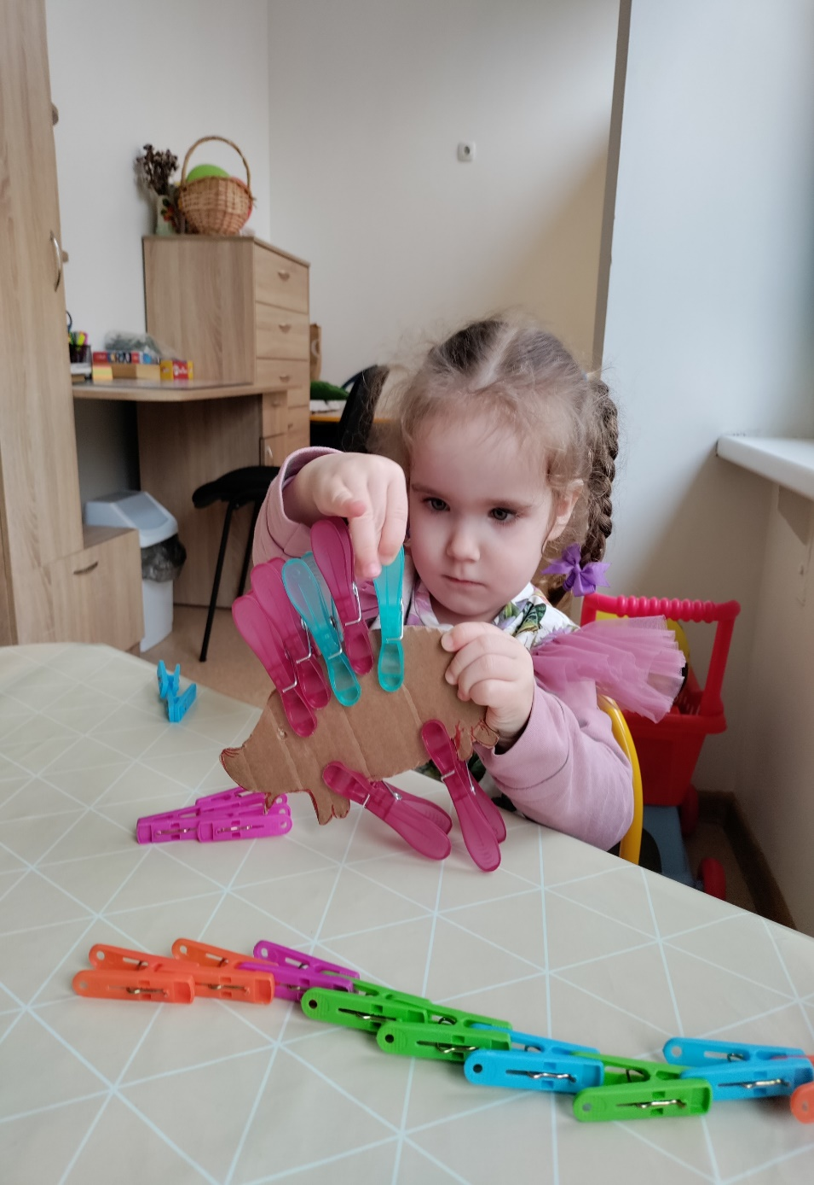

Slide 9
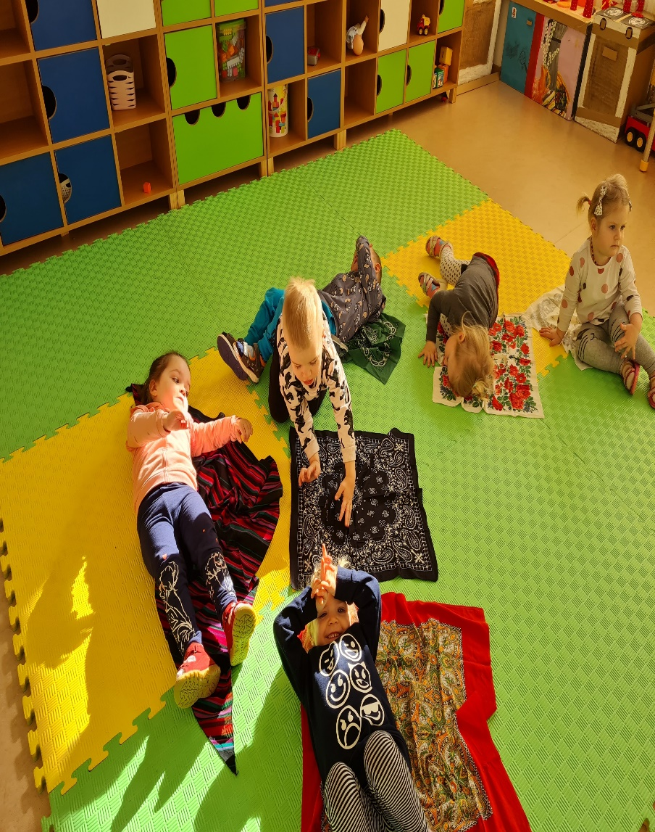
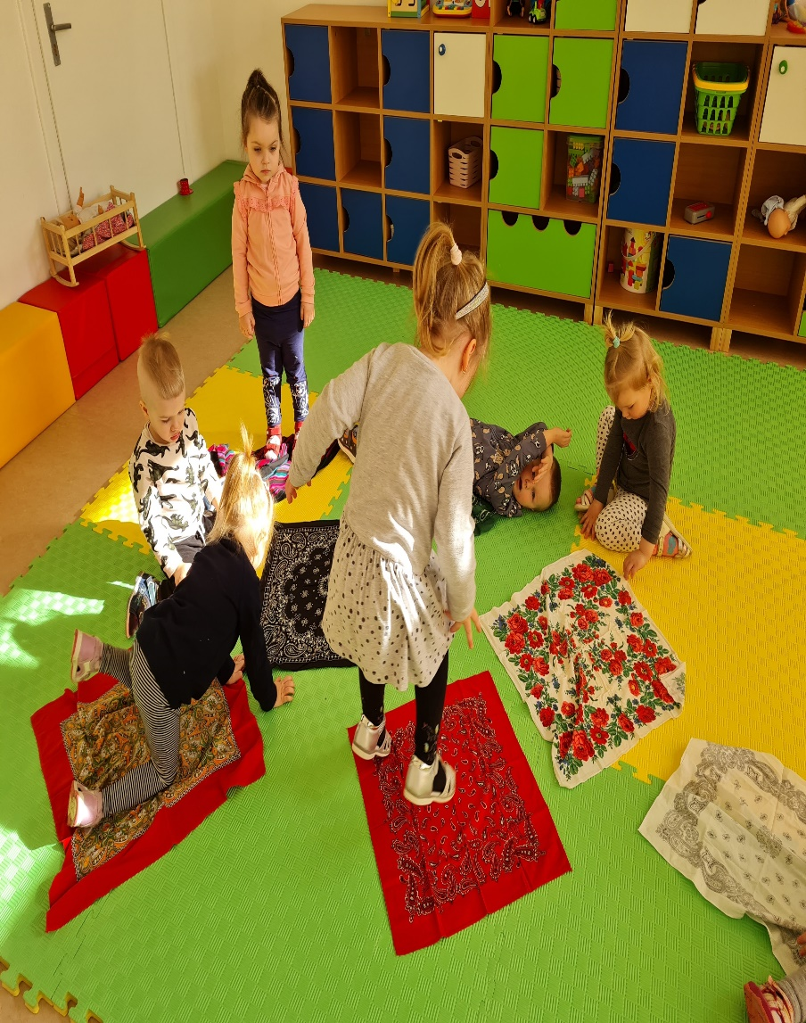
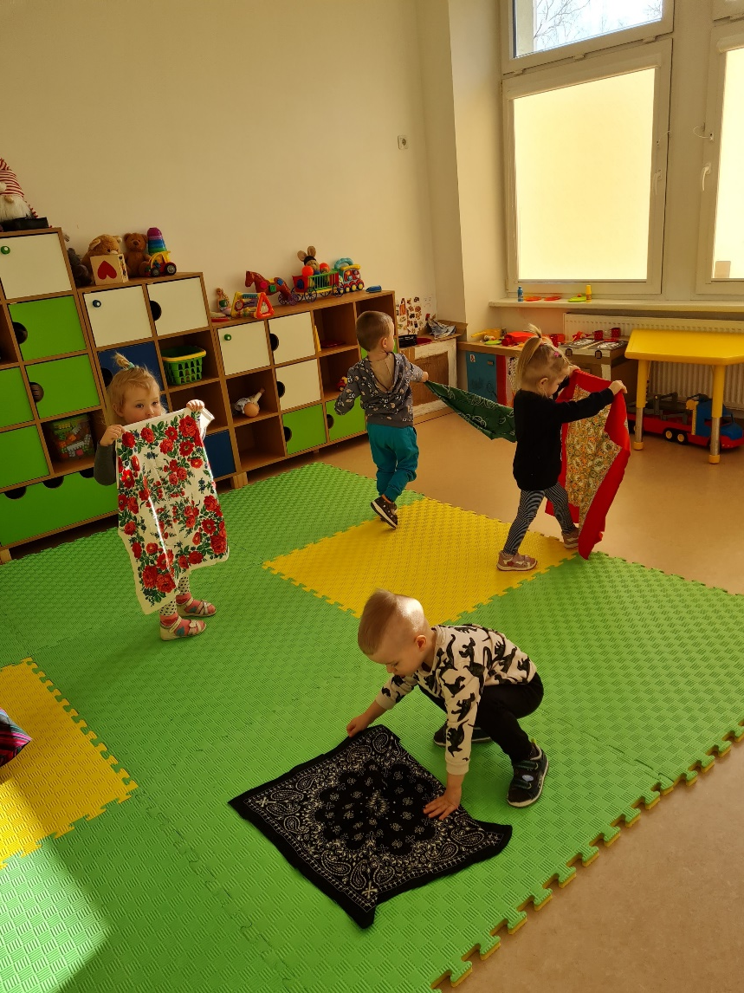
MAGIJOS ŽEMĖ

Slide 10
ĮKVEPIANTIS IŠŠŪKIS
Grupėje daug spalvotų skraisčių.
FORMA: tyrinėjimo stotelė.
VIETA: grupės vidaus erdvė.
ĮTRAUKIANTIS KONTEKSTAS:
Parengiama speciali erdvė grupėje laisvam judėjimui. Pastatoma pintinė, pilna įvairių spalvų skraisčių. Leidžiama vaikams laisvai tyrinėti.
Pintinės turinys: išbandė, kaip skraistės plevėsuoja aukštyn ir žemyn, užsirišo skraistes it apsiaustą, ir pan.
ŽODYNO PLĖTOJIMAS: Skraistė, mėlyna, geltona, raudona ir kt. spalvos, aukštyn, žemyn, šokti, nušokti, pritūpti, pasistiebti.
Veikla lavino vaikų fantaziją, kvėpavimą, judesių koordinaciją, plastiškumą. Lavėjo smulkioji ir stambioji motorika, kalba (pasyvus ir aktyvus žodynas), sudėtingos artikuliacijos garsų junginių tarimas.

Slide 11
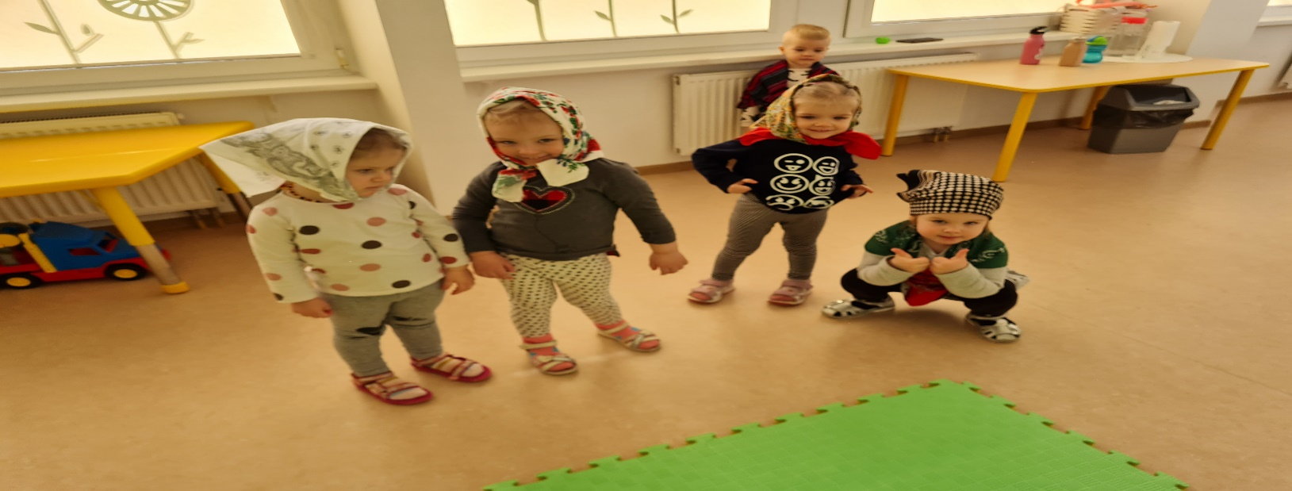
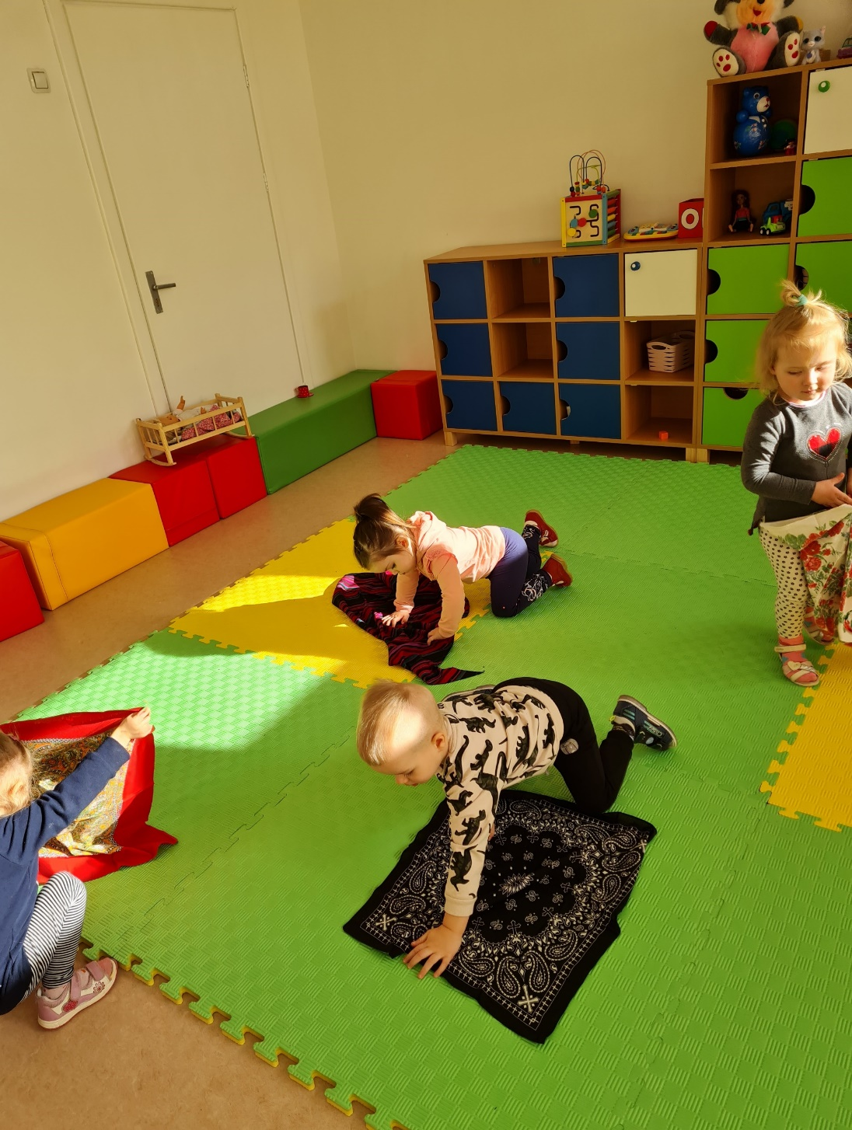
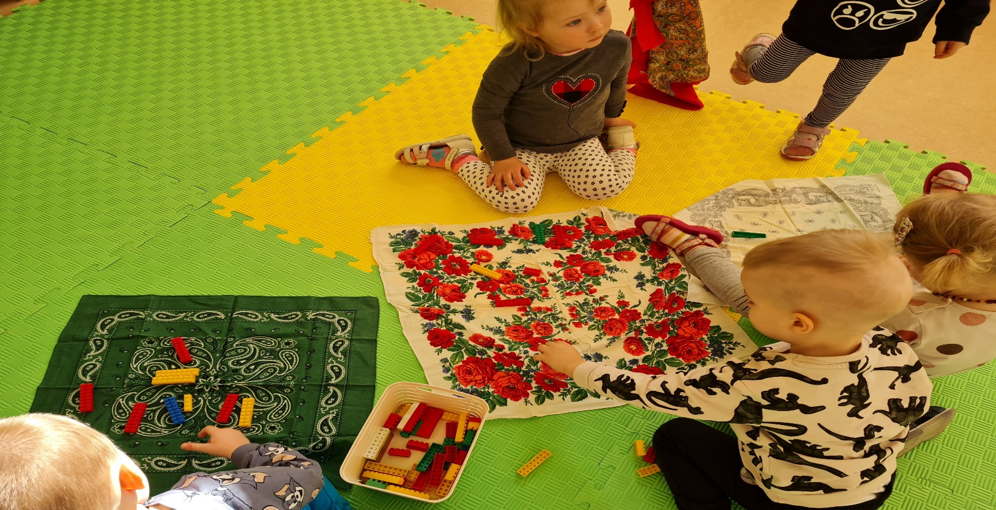

Slide 12
